Slide 1
Профзаболевания программиста и их профилактика
Подготовил студент группы ПИ-18Б
Моргунов Арсений

Slide 2

Введение
Программирование – работа, от усидчивости в которой часто зависит результат. Не всегда такой образ жизни положительно сказывается на нашем здоровье.
Наиболее частые заболевания среди программистов:
снижение зрения;
туннельный синдром;
гиподинамия;
заболевания опорно-двигательного аппарата;
аллергия.

Slide 3
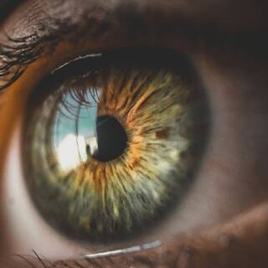
Снижение зрения
У программистов часто встречается плохое зрение из-за того, что они редко делают перерывы в работе. Специалисты часами смотрят на экран, который находится достаточно близко от глаз, поэтому мышца постоянно поддерживается в одном положении. Из-за этого может возникнуть ее спазм, поэтому она не сможет регулировать положение хрусталика.
Напрягая глаза, вы ухудшаете их кровообращение. Поэтому ткани получают меньше кислорода, сосуды расширяются и истончаются. Это приводит к покраснению, а также развитию близорукости.

Slide 4
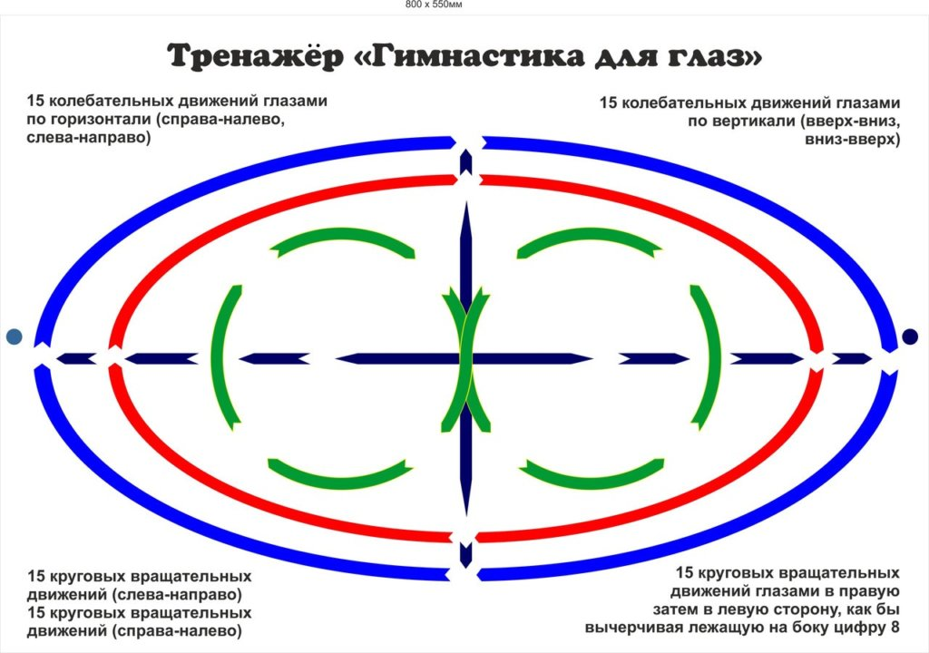
Снижение зрения – профилактика
Для поддержания глаз в здоровом состоянии требуется делать перерывы в сидении перед монитором. Также регулярно (где-то раз в 2 часа делать зарядку для глаз, схема которой приведена на рисунке. Еще желательно поддерживать активный образ жизни, что положительно повлияет на здоровье всего тела, в том числе и глаз.

Slide 5
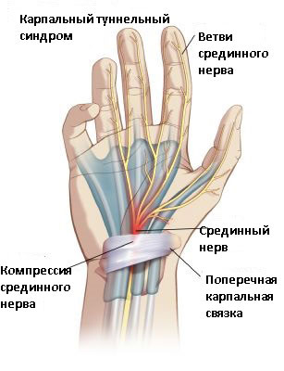
Туннельный синдром
Одно из самых распространенных и коварных заболеваний программистов. Если вы проводите весь рабочий день с мышкой и клавиатурой, то без профилактических упражнений вы подвергаете свои руки большому риску.
Туннельный синдром – это сдавливание срединного нерва кисти при котором вы чувствуете боль, онемение пальцев. Появляется он из-за постоянной нагрузки на запястья, особенно «рабочее». Потому что вы постоянно набираете пальцами код или текст, также пользуетесь мышкой, но делаете это в неправильном положении и без упражнений в течение рабочего дня.

Slide 6
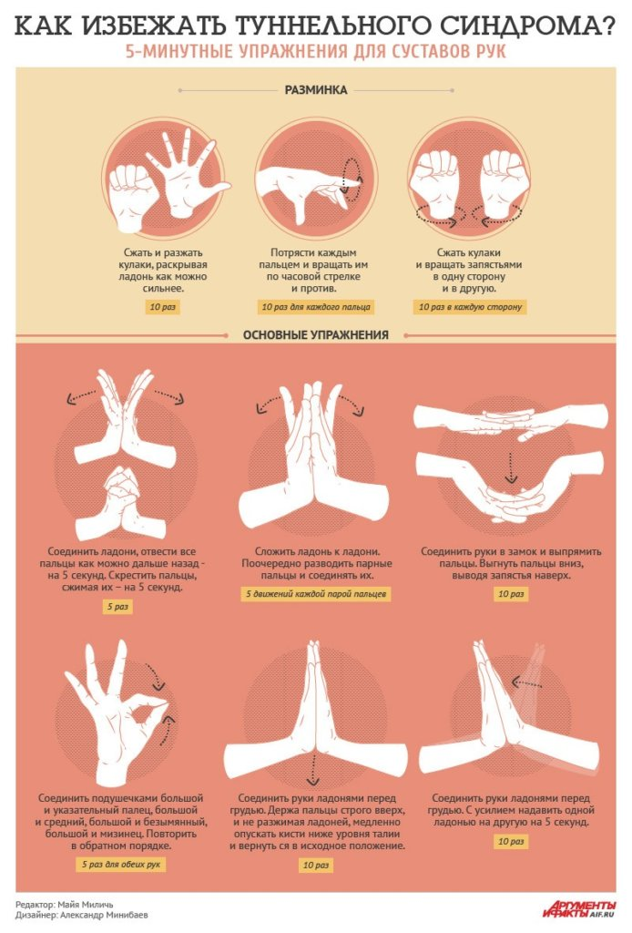
Туннельный синдром– профилактика
Если вы, соединив ладони и опустив руки вниз, держа запястья под прямым углом в течение одной минуты почувствуете неприятные ощущения, вам срочно нужно начинать делать упражнения, чтобы не столкнуться с этим диагнозом. Упражнения стоит делать ежедневно, чтобы это вошло в привычку.
Полезным приобретением для ваших рук станет коврик для мыши со специальными вставками силикона в месте запястья, которые позволяют кисти находиться на одном уровне с мышкой.

Slide 7
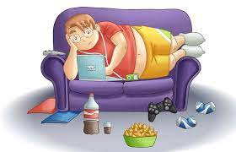
Гиподинамия
Не просто так гиподинамию называют «синдромом сидячей смерти» – это ограничение двигательной активности, которое приводит к нарушениям функций органов. А, как известно, организм человека не может нормально функционировать при малоподвижном образе жизни.
Важно следить за своим организмом и знать симптомы гиподинамии:
чувство усталости и хроническая слабость;
быстрая утомляемость;
снижение умственной и физической работоспособности;
бессонница ночью и сонливость днем;
раздражительность, частые смены настроения, склонность к апатии и депрессии;
снижение, или наоборот, повышение аппетита;
избыточный вес или ожирение;
нарушения в половой сфере.

Slide 8
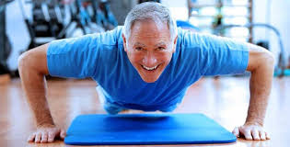
Гиподинамия– профилактика
Если вы заметили у себя один из этих симптомов, то это не означает, что у вас гиподинамия. Это значит лишь то, что вам необходимо проконсультироваться с врачом для решения проблем. Но, чем больше симптомов, тем выше риск того, что вы пополняете процент упорно работающих разработчиков.
Чтобы предупредить гиподинамию, нужно вести более активный образ жизни: на досуге заниматься физической активностью, если же такой возможности нет, постоянно делать зарядку во время рабочего дня и редко, но активно нагружать физически свой организм; много ходить пешком и ежедневно делать зарядку утром. Помните, что гиподинамия – хронический стресс для вашего организма.

Slide 9
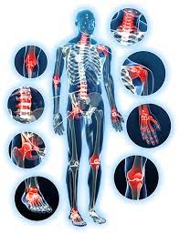
Заболевания опорно-двигательного аппарата
Из-за того, что программисты постоянно вынуждены сидеть за компьютерным столом, при чем далеко не все делают это правильно. А постоянное неправильное положение плеч, спины приводит к таким заболеваниям, как остеохондроз, сколиоз, артрит, радикулит и другим. Усугубляет положение неправильное положение монитора, к которому приходится наклоняться, вытягивать шею, поднимать голову, выгибать спину.

Slide 10
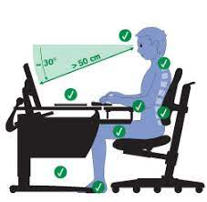
Заболевания опорно-двигательного аппарата– профилактика
Прежде всего, нужно изменить свой образ жизни: не забывать ежедневно делать зарядку, давать своему организму регулярные нагрузки. Очень важно правильно сидеть за столом.
Стул должен регулироваться так, чтобы монитор был перед вами по центру, немного ниже уровня глаз. Спинка обязательно должна поддерживать низ спины.
Ваши стопы должны касаться пола или стоять на специальной подставке.
Руки и локти должны полностью лежать на столе. При взаимодействии с клавиатурой ваши пальцы должны легко дотягиваться до всех клавиш. Запястье по отношению к локтю почти под прямым углом.
Расположение руки на мышке не должно вызывать поднятия запястья. Обычно из-за этого начинается туннельный синдром, о котором шла речь выше. Используйте специальные коврики с силиконом.
Не забывайте делать пятиминутный перерыв каждый час. Или 10-15 мин перерыва за 2-3 часа рабочего времени.
Чем активнее вы будете проводить свой досуг, тем сильнее и здоровее будет ваша спина и шея.
Если вы правильно сидите, то должны легко дотягиваться вытянутой рукой, не отрывая спину от спинки стула, до всех необходимых вам предметов.

Slide 11

Вывод
Программисты часто подвергаются различным заболевания из-за неактивного, сидячего образа жизни, который сопровождается продолжительным воздействием мониторов на глаза. Для того, чтобы избежать пагубных последствий для своего здоровья необходимо поддерживать активный образ жизни, правильно сидеть за рабочим местом, а также выполнять процедуры для профилактики наиболее частых профзаболеваний.

Slide 12
Спасибо за внимание
Подготовил студент группы ПИ-18Б
Моргунов Арсений

